Slide 1





TIẾT 76:
THỰC HÀNH TIẾNG VIỆT
GIÁO VIÊN: …

Slide 2

KHỞI ĐỘNG

Slide 3
VƯỢT CHƯỚNG NGẠI VẬT
G
Ồ
M
C
Ó
0
6
C
H
Ữ
C
Á
I

Slide 4
VƯỢT CHƯỚNG NGẠI VẬT
1
T
T
I
Ế
N
G
1
?
?
?
?
?
?
?
2
2
Ừ
T
Đ
?
Ừ
?
?
Ơ
N
?
?
3
?
P
3
?
H
P
?
Â
?
N
O
I
?
Ạ
L
?
?
?
?
4
H
?
4
?
T
Í
N
H
T
?
?
?
?
Ừ
?
?
5
Ứ
5
?
C
H
?
?
Ứ
C
Ụ
?
V
?
?
6
?
C
6
C
?
Â
?
U
?

Slide 5




6
6
6
6
6
6
Câu 1. Đơn vị nhỏ nhất cấu tạo nên từ?(6 kí tự)
QUAY VỀ
Notes:
Hồ Chí Minh

Slide 6
5
5
5
5
5
Câu 2. Từ gồm một tiếng có nghĩa tạo thành được gọi là (5 kí tự)
QUAY VỀ
Notes:
1954

Slide 7
8
8
8
8
8
8
8
8
Câu 3. Chia ra thành nhiều loại khác nhau, được gọi là gì?
(8 kí tự)
QUAY VỀ
Notes:
Thủ đô

Slide 8
6
6
6
6
6
6
Câu 4. Xác định từ loại của các từ sau: xanh xanh, tươi tắn, rực rỡ, nhỏ nhỏ. ( 6 kí tự)
QUAY VỀ
Notes:
15

Slide 9
6
6
6
6
6
6
Câu 5. Điền từ còn thiếu vào chỗ trống:
Danh từ có…. làm chủ ngữ trong câu.
(6 kí tự)
QUAY VỀ
Notes:
15

Slide 10
4
4
4
4
Câu 6. Điền từ thích hợp vào chỗ trống: “Từ là đơn vị nhỏ nhất dung để đặt ………” (3 kí tự)
QUAY VỀ
Notes:
15

Slide 11


Sắp xếp các từ đã cho vào từ ghép hoặc từ láy: chăm chỉ, băn khoăn, tráng sĩ, làng xóm, ung dung, bầu trời, trong trẻo, sứ giả, so đo, đồi núi.
+ Từ ghép: làng xóm, bầu trời, sứ giả, tráng sĩ, đồi núi
+ Từ láy: chăm chỉ, băn khoăn, ung dung, trong trẻo, so đo
Notes:
Giáo án của Hạnh Nguyễn: https://www.facebook.com/HankNguyenn

Slide 12
CỦNG CỐ KIẾN THỨC

Slide 13
1. Từ ghép, từ láy

Slide 14
Từ ghép là những từ phức được tạo ra bằng cách ghép các tiếng có nghĩa với nhau.
Từ ghép
Ví dụ: quần áo, sách vở, bàn ghế, lá cờ…
Thế nào là từ ghép và từ láy?
Từ phức
Từ láy là những từ phức được tạo ra nhờ phép láy âm.
Từ láy
Ví dụ: phanh phách, phành phạch, ngoàm ngoạp, văng vẳng…

Slide 15
2. Từ và cụm từ

Slide 16
Nối cột A với cột B
A B
Cụm từ |  | Từ chỉ đặc điểm, tính chất của sự vật, hiện tượng và hoạt động.
Tính từ |  | Từ chỉ hoạt động, trạng thái của sự vật, hiện tượng.
Động từ |  | Nhóm, tập hợp nhiều từ
Từ Hán Việt |  | Từ có nguồn gốc từ tiếng Hán, dùng theo cách cấu tạo, cách hiểu, đôi khi có đặc thù riêng của người Việt,

Slide 17
Cụm từ: Nhóm, tập hợp nhiều từ
Nhỏ, dài, xanh, đỏ, ….
Vui, buồn, chạy, nhảy….
Cụm danh từ: Những học sinh
Cụm động từ: đã đi nhiều nơi
Tính từ: Từ chỉ đặc điểm, tính chất của sự vật, hiện tượng và hoạt động.
2. Từ và cụm từ
Bệ hạ, giang sơn, sư phụ, phu nhân….
Động từ: Từ chỉ hoạt động, trạng thái của sự vật, hiện tượng.
Từ Hán Việt: Từ có nguồn gốc từ tiếng Hán, dùng theo cách cấu tạo, cách hiểu, đôi khi có đặc thù riêng của người Việt,

Slide 18
3. So sánh

Slide 19
Là đối chiếu sự vật, sự việc này với sự vật, sự việc khác
So sánh là gì? Tác dụng của so sánh?
Ví dụ: Ngôi nhà như trẻ nhỏ
Lớn lên với trời xanh.
(Đồng Xuân Lan)
So sánh
Để tìm ra nét tương đồng và khác biệt giữa chúng.

Slide 20
II. LUYỆN TẬP

Slide 21
Bài tập 1/SGK T9.
STT | Yếu tố HV A | Từ HV A+ giả | Nghĩa của từ
1 | Tác | Tác giả | Người tạo ra tác phẩm, bài thơ
2 | Độc | Độc giả | Người đọc
3 | Thính | Thính giả | Người nghe
4 | Khán | Khán giả | Người xem
5 | Diễn | Diễn giả | Người nói
6 | Dịch | Dịch giả | Người dịch tác phẩm sang ngôn ngữ khác
7 | Kí | Kí giả | Người tao ra sản phẩm báo chí
... | ... | ... | ...

Slide 22


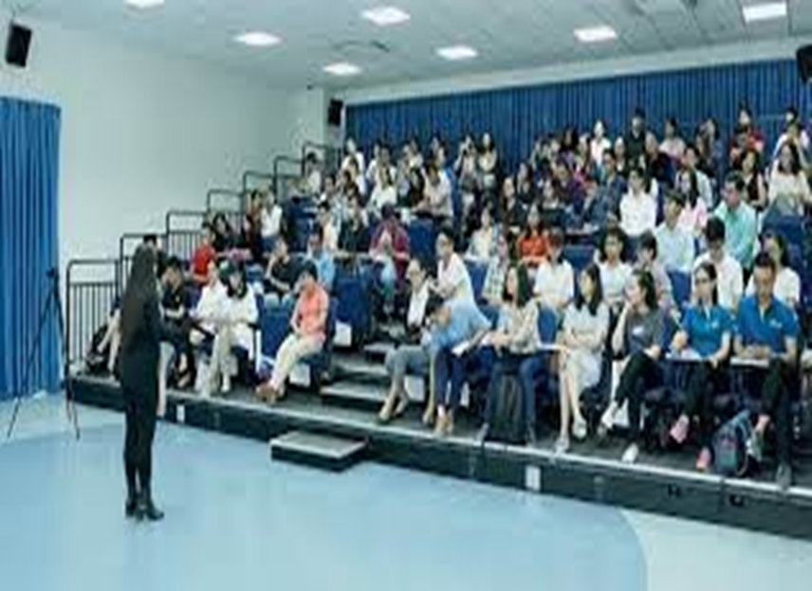

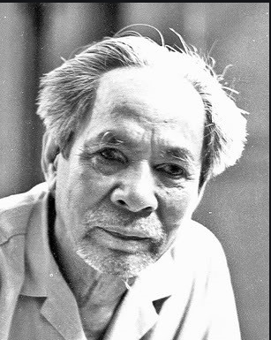


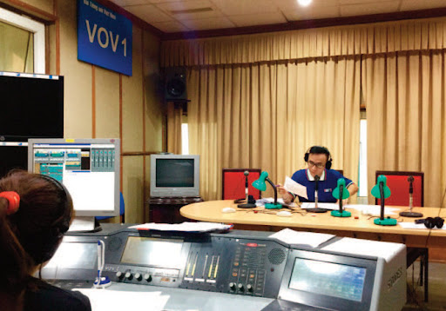


Bài tập 1/SGK T9.
Diễn giả
Tác giả
Dịch giả
Độc giả
Kí giả
Thính giả
Khán giả

Slide 23


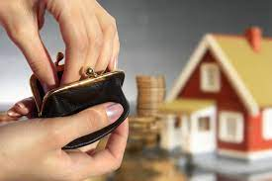
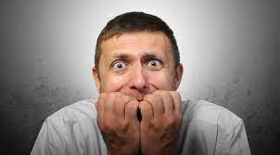
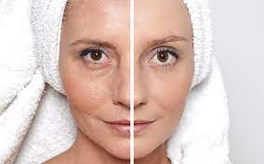

Bài tập 2/SGK T9.
- Từ ghép:
xâm phạm
tài giỏi
lo sợ
gom góp
mặt mũi
đền đáp

Slide 24
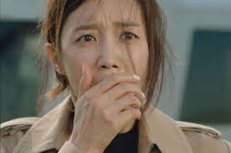
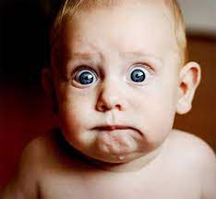
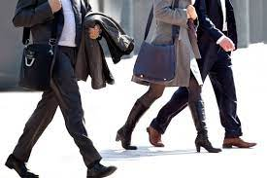

Bài tập 2/SGK T9.
- Từ láy:
Cho biết cơ sở xác định từ láy, từ ghép.
Dựa vào khái niệm, đặc điểm cấu tạo của từ láy và từ ghép.
vội vàng
hoảng hốt

Slide 25
Bài tập 3/SGK T9.
a. - Cụm động từ: xâm phạm/bờ cõi, cất/tiếng nói, lớn /nhanh như thổi, chạy/nhờ.
- Cụm tính từ: chăm/làm ăn
- Đặt câu:
+ Gia đình em rất vui mỗi khi em Bi cất tiếng nói.
+ Mỗi khi cô chủ nhiệm cất tiếng nói các bạn đều ngồi im phăng phắc.
+ Con cún nhà em lớn nhanh như thổi

Slide 26
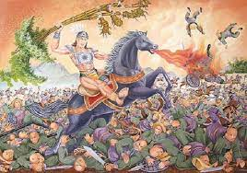
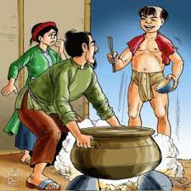
Bài tập 4/SGK T9.
- Biện pháp nghệ thuật so sánh: lớn nhanh như thổi và chết như ngả dạ ( Cấu trúc: A như B)
- Vận dụng biện pháp tu từ so sánh trong Thánh Gióng.
+ Giặc Ân chết như ngả rạ.
+ Thánh Gióng lớn nhanh như thổi.

Slide 27
Trò chơi
AI NHANH HƠN

Slide 28






Câu 1. Từ phức chia ra làm mấy loại từ?
HẾT GIỜ
A
2
B
3
C
4
D
4

Slide 29
Câu 2. Từ ghép chứa các có quan hệ với nhau về
HẾT GIỜ
A
ngữ cảnh.
B
hình thức.
C
cấu tạo.
D
nghĩa.

Slide 30
Câu 4. Nhóm từ, tập hợp từ được gọi là
HẾT GIỜ
A
đại từ.
B
cụm từ.
C
tính từ.
D
tập hợp từ.

Slide 31
Câu 5. Từ chỉ đặc điểm, tính chất của sự vật, hiện tượng và hoạt động được gọi là
HẾT GIỜ
A
động từ.
B
danh từ.
C
tính từ.
D
phó từ.

Slide 32
Câu 6. Xác định tên gọi cho các cụm từ sau: “làng ấy, những ngôi nhà, thứ sáu”…
HẾT GIỜ
A
Cụm đại từ.
B
Cụm động từ.
C
Cụm danh từ.
D
Cụm tính từ.

Slide 33

Câu 7. Các từ: “sứ giả, đại nhân, ân nhân, thi sĩ” là
HẾT GIỜ
A
Từ láy.
B
Động từ.
C
Tính từ.
D
Từ Hán Việt.

Slide 34
Câu 8. Các từ: “vui, buồn, giận, hờn” là
HẾT GIỜ
A
Số từ.
B
Tính từ.
C
Danh từ.
D
Động từ.

Slide 35
Câu 9. Câu văn: “Bạn Nam chạy nhanh như thỏ.” dung phép
HẾT GIỜ
A
So sánh
B
Nhân hóa
C
Ẩn dụ
D
Hoán dụ

Slide 36
Câu 10. Từ có nguồn gốc từ tiếng Hán, dùng theo cách cấu tạo, cách hiểu, đôi khi có đặc thù riêng của người Việt được gọi là
HẾT GIỜ
A
Từ ghép.
B
Từ Hán Việt.
C
Từ đồng âm.
D
Từ đa nghĩa.

Slide 37
VẬN DỤNG

Slide 38


Viết đoạn văn ngắn (từ 7-10 câu) miêu tả cảnh đẹp mà em thích, có sử dụng biện pháp tu từ so sánh, từ láy và từ ghép.

Slide 39
Hướng dẫn viết đoạn văn
* Về hình thức
Đảm bảo số câu, đảm bảo về quy tắc chính tả.
Đảm bảo hình thức đoạn văn.
Có sử dụng phép so sánh, từ láy, từ ghép.
* Về nội dung: miêu tả một cảnh đẹp mà em thích.
- Giới cảnh đẹp mà em thích.
- Miêu tả những nét nổi bật của khung cảnh ấy.
- Khái quát tình cảm với cảnh đẹp.

Slide 40
HẸN GẶP CÁC EM Ở TIẾT HỌC SAU NHÉ!

